Slide 1

t
第八小组分享
汇报人：周颖、高志博、邢忠新、刘浩鹏、王立鹏

Slide 2

目录
1
PHP面试题
2
会话控制技术
3
深拷贝和浅拷贝

Slide 3
PART ①
PHP面试题

Slide 4
1
<?php
$str='php’;
$str['name']=array('dogstar');
var_dump($str);
请问，输出什么，为什么？

Slide 5
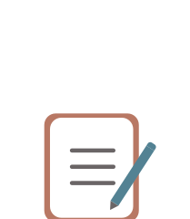
1
如果能答对，至少说明两点
● 你是一个细心的人
● 对PHP语言的理解非常到位
网友的答案很多，回答最多的答案就是，输出一个数组，即：array('dogstar')。
因为在他们认为，把字符串当做数组使用，会把变量转换一个数组类型，所以得出这个结果。

Slide 6
1
<?php
$str='php';
$str['name']=array('dogstar');
var_dump($str);
我们回顾一下基础知识！
Notes:
这道面试题下面说，如果能答对，至少说明两点- 你是一个细心的人- 对PHP语言的理解非常到位网友的答案很多，回答最多的答案就是，输出一个数组，即：array('dogstar')。因为在他们认为，把字符串当做数组使用，会把变量转换一个数组类型，所以得出这个结果。

Slide 7
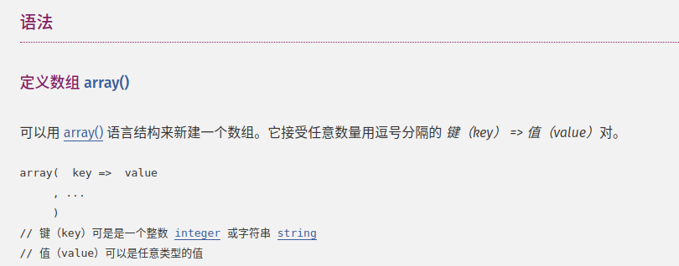
<img src="/home/tt/php数据类型.png" style="zoom: 67%;" />
PHP数组的下标类型，PHP官方文档有记载，http://php.net/manual/zh/language.types.array.php

Slide 8
1
看一个简单的代码
$arr=array();
$arr[0] = 'A';
$arr['x'] = 'B';
$arr[1] = 'C';
$arr['y']= 'D';
$arr[] = 'E'; //没有下标
问：最后E字母对应的数组下标是什么？

Slide 9
1
输出一下下面代码
$a = 'PHP';
echo $a[0],"<br>";
echo $a[1],"<br>";
echo $a[5];
php中的字符串可以当做一个数组的形式

Slide 10
1
<?php
$str['name'] = array('dogstar');
$str不是一个字符串，是一个数组。
● PHP下标有两种类型，可以是整数或者是字符串
● PHP字符串可以通过下标操作，但是有效的是0、1、2这种数字

Slide 11
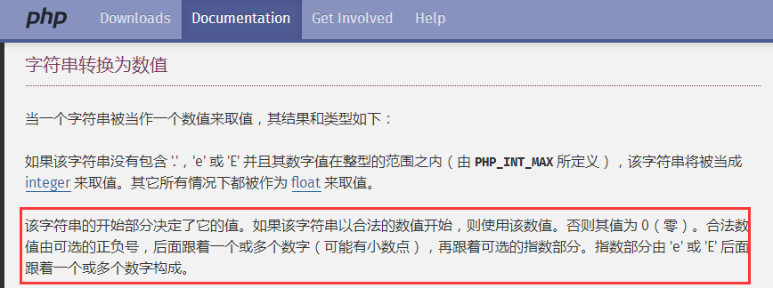
<img src="/home/tt/php数据类型.png" style="zoom: 67%;" />
php转换整型的规则，（官方链接:http://php.net/manual/zh/language.types.string.php#language.types.string.conversion)
简单来说，从第一个开始，一直连续的有效部分都会转换成整数

Slide 12
1
<?php
echo intval('123'),"<br>";
echo intval('asd'),"<br>";
echo intval('123asd'),"<br>";
echo intval('asd123'),"<br>";
echo intval('1as2d3'),"<br>";

Slide 13
1
<?php
$str = 'php';
$str['name']=array('dogstar');
var_dump($str);
转换整数，即
<?php
intval('name');
结果很容易得出，字符串"name"会转换成0

Slide 14
1
现在看一下整体的题
<?php
$str = 'php';
$str['name']=array('dogstar');
var_dump($str);
变成了
<?php
$str = 'php';
$str['0']=array('dogstar');
var_dump($str);

Slide 15
1
下面进行php的数组转换成字符串
<?php
echo strval(array('dogstar')); //结果为？
题目简化成了
<?php
// $str['name'] = array('dogstar');
// $str[0] = array('dogstar');
$str[0] = 'Array';
var_dump($str);

Slide 16
PART ②
会话控制技术

Slide 17
1
为什么要是用会话控制技术?
因为http协议是无状态协议，所以同一个用户在请求同一个页面两次的时候，http协议不会认为这两次请求都来自于同一个用户，会把它们当做是两次请求的独立，如果用户已经执行了登录操作，再次请求页面，http协议不会认为该用户已经做过登录。
那么会话控制技术就是为了解决这个问题

Slide 18
1
Cookie
回话控制技术实现的方式
其实Cookie是一个很小的文本文件，由网络服务器发送出来，储存在浏览器的一些数据
get
Session
通过get进行传递，不过get是用url地址传递的，所以比较不安全，信息都暴露在url上，参数也容易在传递的时候丢失，不建议使用
Session不同于cookie ，session是存储在服务器上的文本文件
Notes:
通过get进行传递 不过get是用过url地址传递的 所以比较不安全 信息都暴露在url上 参数也容易在传递的时候就是

Slide 19
1
Cookie
小明去超市买东西，办了个会员卡，那么超市就可以理解为是服务器，小明就可以理解为是客户端，会员卡就可以理解为是cookie，超市用会员卡来识别每一个用户。
举个栗子
代码实现

Slide 20
1
Cookie
优点：将信息储存在客户端，不会占用服务器资源
缺点：由于信息都储存在客户端，所以不建议把重要机密存进去，有泄露的风险，用户也可以在浏览器中设置禁用cookie
选择浏览器右上角 -> 更多工具 -> 清除浏览数据 ->内容设置 -> cookie -> 关掉第一个开关
优点和缺点

Slide 21
1
Session
Session是另一种记录客户状态的机制，不同的是Cookie保存在客户端浏览器中，而Session保存在服务器上。客户端浏览器访问服务器的时候，服务器把客户端信息以某种形式记录在服务器上。这就是Session

Slide 22
1
Session
小明又去超市买东西，这次办了个电子会员卡，每次小明使用需要告诉收银会员卡号来进行打折优惠。那么超市还是服务器，小明还是客户端，但是会员卡就不是实质的会员卡了。会员卡的信息是存储在服务器上的，会员卡号就相当于是session ID，而这个session ID 是存储在cookie中的。
如果cookie被你上边的操作给禁用了
可以通过url来进行传递
举个例子
代码实现

Slide 23
1
Session
优点：信息安全都是存在服务器的
缺点：占用服务器资源
优点和缺点

Slide 24
是1
Session
cookie和session的区别
1. cookie数据存放在客户的浏览器上，session数据放在服务器上
2.session中保存的是对象，cookie中保存的是字符串
3.cookie不是很安全，别人可以分析存放在本地的cookie并进行cookie欺骗，考虑到安全应当使用session

Slide 25
PART ③
深拷贝和浅拷贝

Slide 26
1
赋值时值完全拷贝，完全的copy，对其中一个作出改变，不会影响另一个
深拷贝
变量有值传递和引用传递，其实，对象也类似如此，所以，对象有深拷贝和浅拷贝之说。
赋值时，引用赋值，相当于取了一个别名。对其中一个修改，会影响另一个
浅拷贝

Slide 27
1
在PHP中， “=” 作为赋值符号，对于普通变量是深拷贝，对于对象来说是浅拷贝(对象的赋值是引用赋值)。
php5中，对象的 = 赋值和传递都是引用。要想实现拷贝副本，php提供了clone函数实现。 注意:
当对象中的属性是reference（引用）时，再对对象使用clone时，不会产生作用，还是浅拷贝

Slide 28
1
但是clone函数存在这么一个问题，克隆对象时，原对象的普通属性是深拷贝，但是源对象的对象属性赋值时还是引用赋值，浅拷贝。那我们可以利用 魔术方法__clone来操作

Slide 29
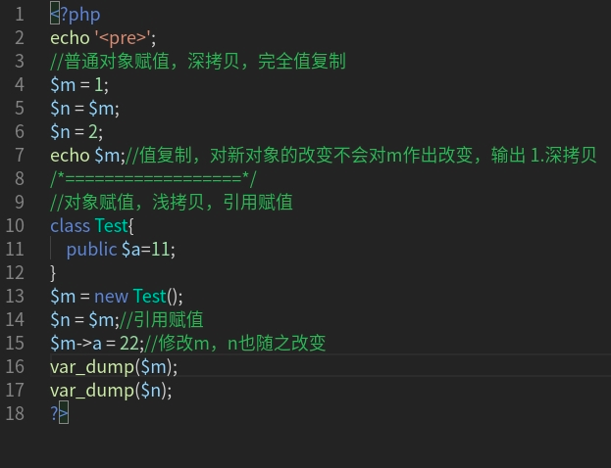
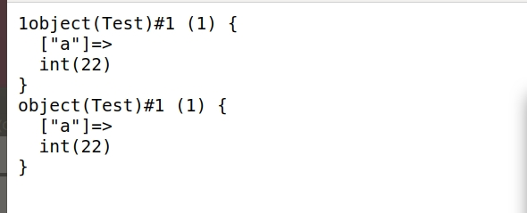

Slide 30
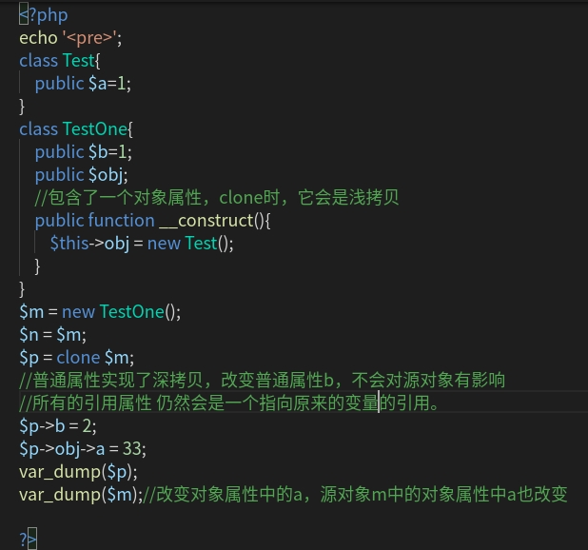
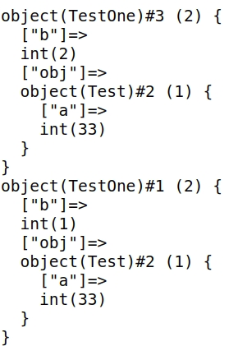

Slide 31
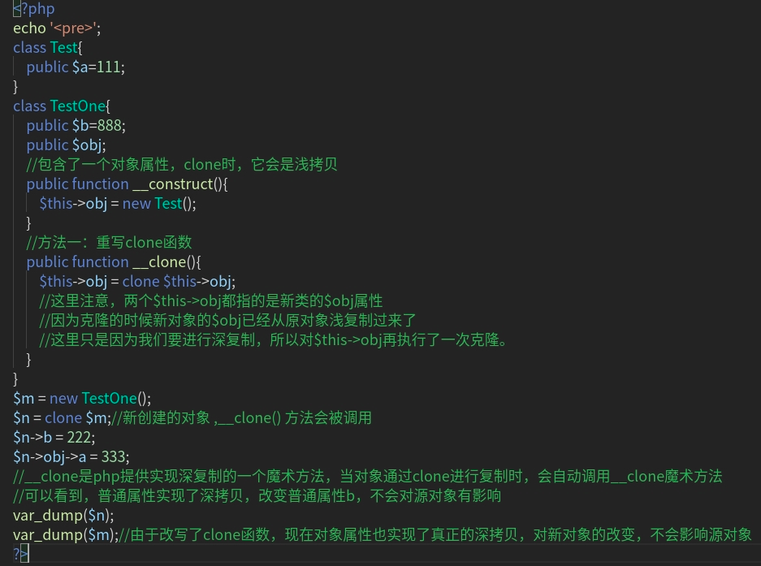
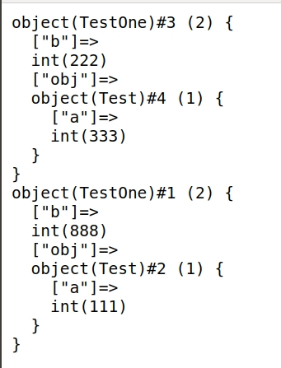

Slide 32
1
对象序列化的特点:
PHP中所有的值都可以使用serialize函数序列化为一个包含字节流的字符串
serialize 1.只保存对象中的属性,不保存方法
2.只保存类名,不保存对象名
unserialize 函数则能够把字符串重新变回php原来的值

Slide 33
t
谢
谢
观
看

